Slide 1





TRƯỜNG TIỂU HỌC HOÀ NGHĨA
CHÀO MỪNG CÁC EM ĐẾN VỚI TIẾT
TIẾNG VIỆT LỚP 1
Giáo viên: Vũ Thị Phương Minh

Slide 2
Bài 27: V v X x

Slide 3
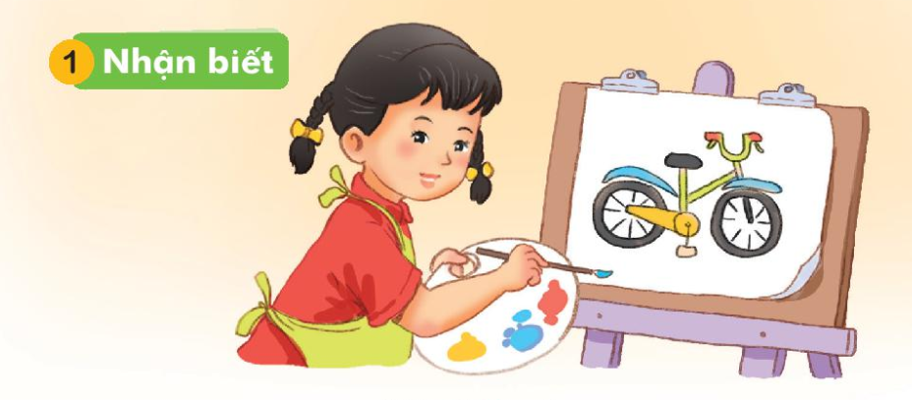
1. Nhận biết
Hà vẽ xe đạp

Slide 4
2
Đọc
v
x
v | e
x | e
vẽ
xe
võ
vở
vua
xỉa
xứ
xưa

Slide 5





Slide 6
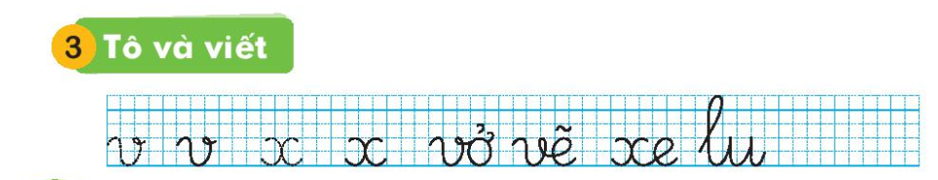

Slide 7
Đọc

Slide 8

Nghỉ hè, bố mẹ cho Hà về thăm quê. Quê Hà là xứ sở của dừa.

Slide 9
Vận dụng

